Slide 1
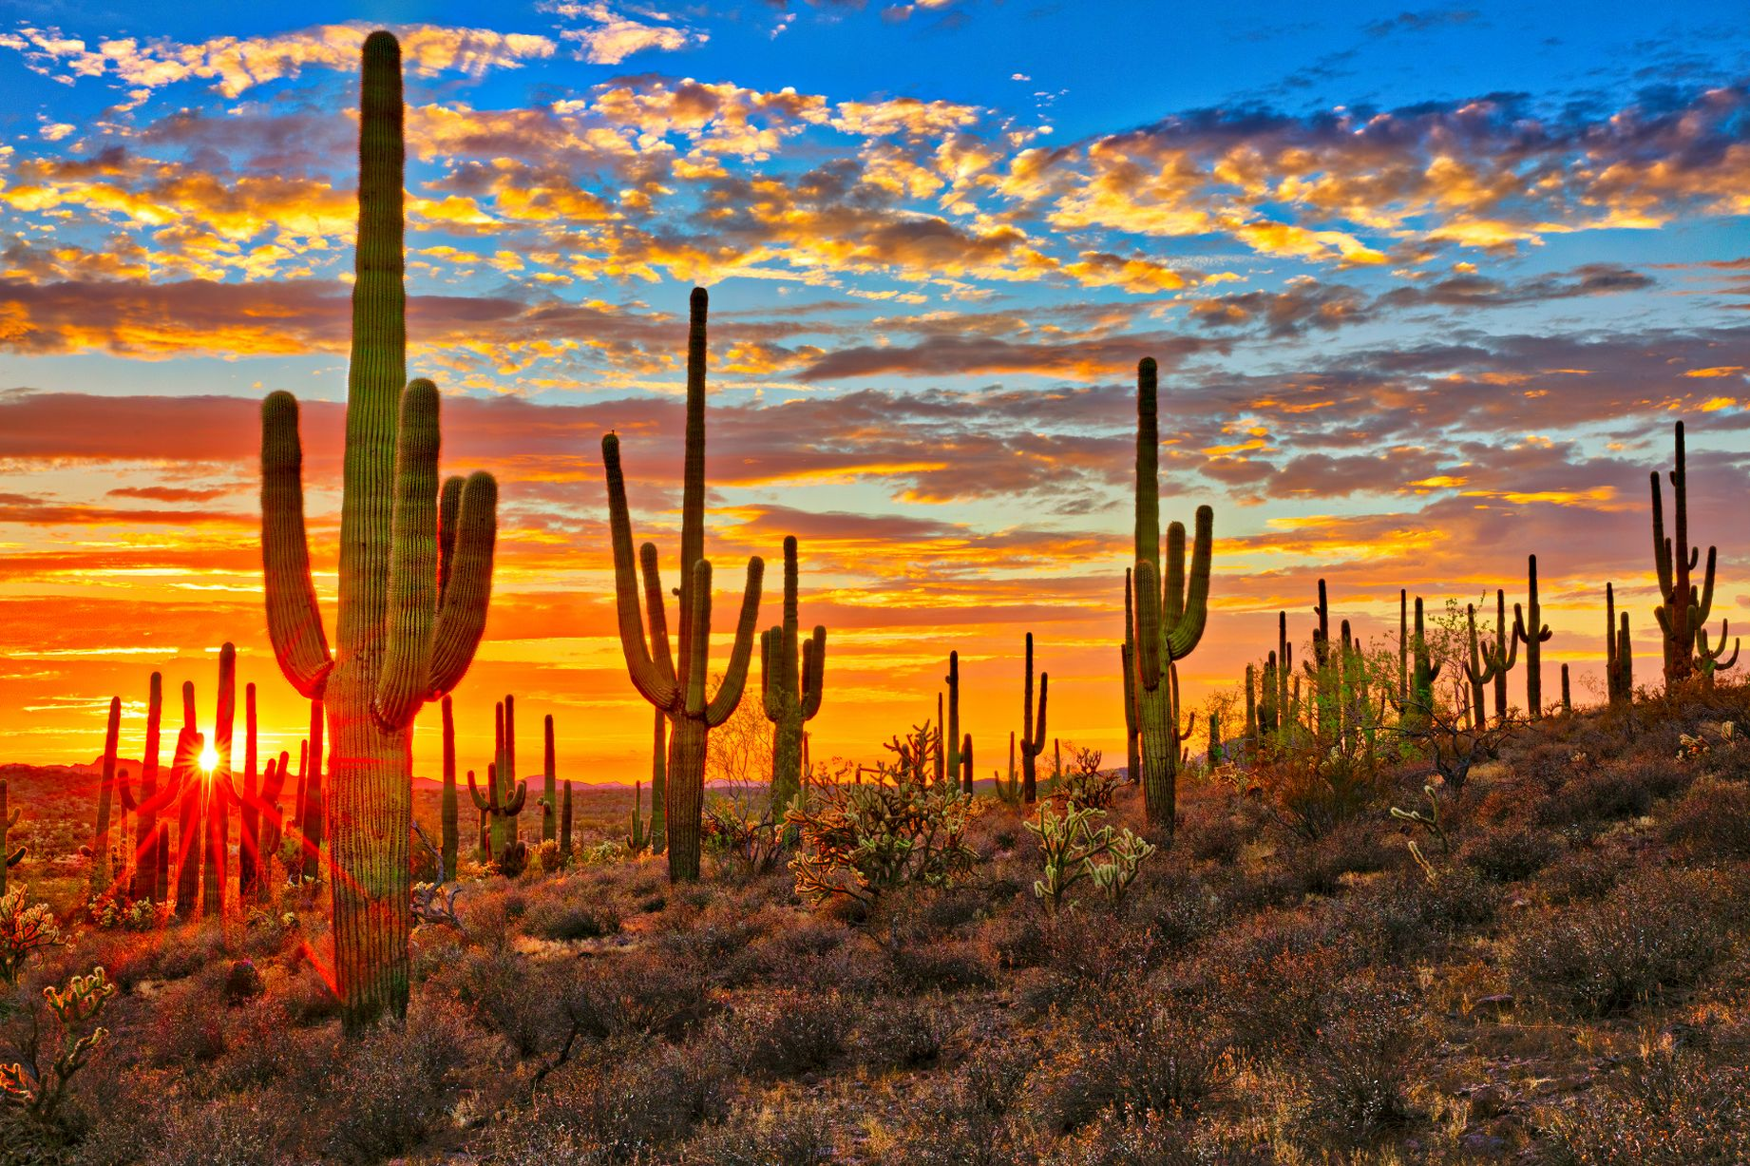
محاضرة 9

Slide 2
أهم الصحاري بالعالم
١-الصحراء الكبرى
2-الصحراء العربية
3-صحراء امريكا الوسطى و الشمالية
4-صحراء اسيا الوسطى
ص167-171

Slide 3
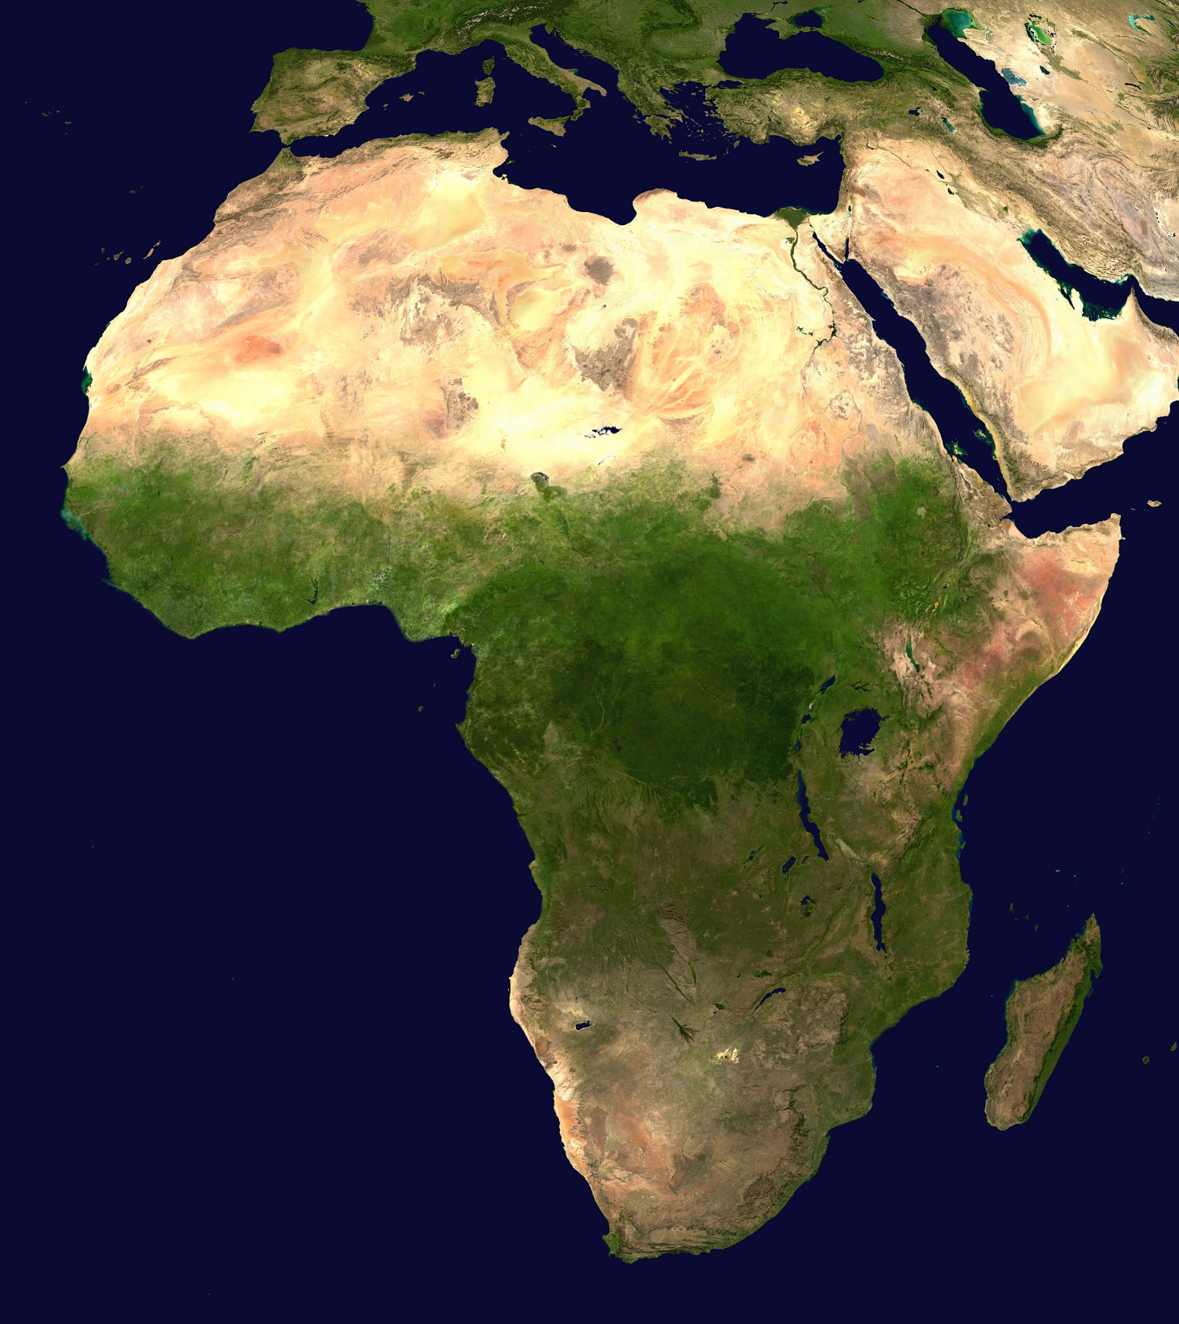
الصحراء الكبرى
1-الصحراء الكبرى
تمتد الصحراء الكبرى على مساحات واسعة في شمال أفريقيا ، وتقدّر مساحتها بحوالي 9 مليون كم² وتختلف الأمطار فيها من منطقة إلى أخرى سواء في فترة سقوطها أو كميتها .
ـ في الصحراء الجزائرية : تسقط الأمطار بشكل أساسي في الخريف والربيع .
ـ في الصحراء الليبية والمصرية : لا يُلاحظ قاعدة عامة لسقوط الأمطار ، وهي نادرة بشكل عام .
درجة الحرارة مرتفعة وتتراوح بين7.5ºم شتاءً و 52.4º م صيفاً .
درجة حرارة سطح التربة تصل في الصيف إلى 69.8ـ 74.4 درجة مئوية.

Slide 4
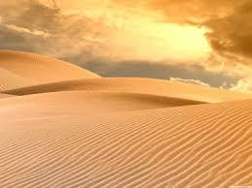
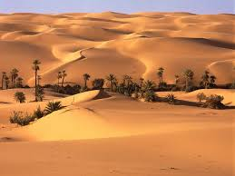
ـ فلورة الصحراء الكبرى فقيرة بالأنواع النباتية ويعتقد Ozenda (1958 ) أن فلورة الصحراء الكبرى من المحيط الأطلسي إلى البحر الأحمر تحتوي على 1200 نوع نباتي زهري .
ـ وفي بعض المناطق تكاد الحياة النباتية أن تكون معدومة فقد وجد الباحث Monod (1958 ) على مساحة قدرها 50 ألف كم º سبعة أنواع نباتات زهرية فقط .
ـ في حين أن بعض المناطق غنية نسبياً بالنباتات إذ وجد على مساحة تقدر ب 200 ألف كم º حوالي 568 نوعاً نباتيا ً .

Slide 5
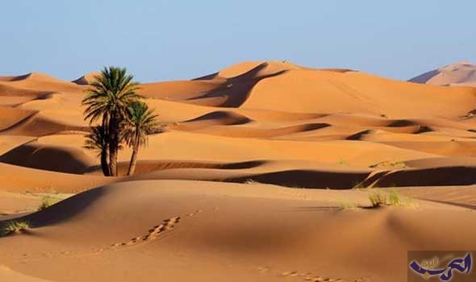
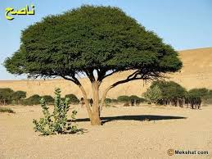
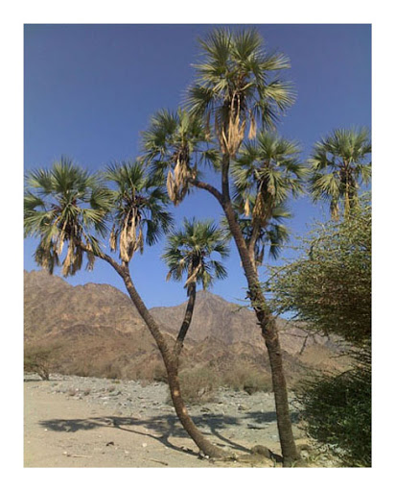
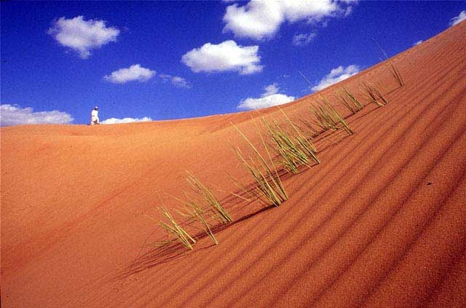
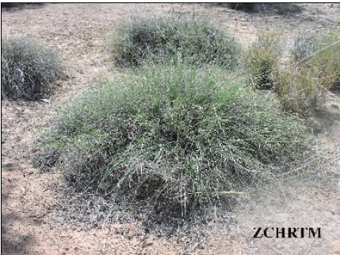
النباتات المتواجدة في الصحراء الكبرى
(تكثر حول الواحات )
النخيل
جنس الأكاشيا (يستخرج منها المواد الصمغية
نبات الدوم
الأنواع العشبية الحولية
وينعدم في بعض المناطق وخاصة وسط الصحراء الكبرى وجود النباتات على مساحات واسعة .
النجيليات

Slide 6
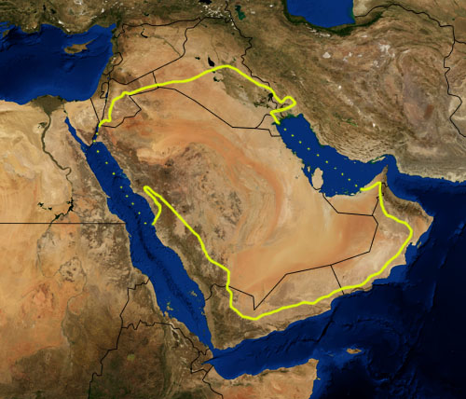
الصحراء العربية
2-الصحراء العربية
تشمل الصحراء العربية عدة مناطق أغلبها ذات تربة رملية :
ـ الربع الخالي ـ النفود الكبرى
ـ النفود الصغرى ـ الحساء
وفي الطرف الشمالي للجزيرة العربية توجد بادية الشام ، ويحد صحارى شبه الجزيرة العربية من الغرب جبال الحجاز وعسير المجاورة للبحر الأحمر .
ـ يتميز مناخ الصحراء العربية بصيف حار جاف وشتاء دافئ نسبياً والأمطار قليلة .
ـ تحتل بادية الشام مساحة صغيرة بالمقارنة مع المناطق الجنوبية من شبه الجزيرة العربية ومناخها حار صيفاً ودافئ شتاءً ، ولكن تنخفض درجة الحرارة في الشتاء تحت الصفر كل عام تقريباً ومتوسط الأمطار السنوية 100-200 مم وتشكل النباتات مراع جيدة في السنوات الرطبة .

Slide 7
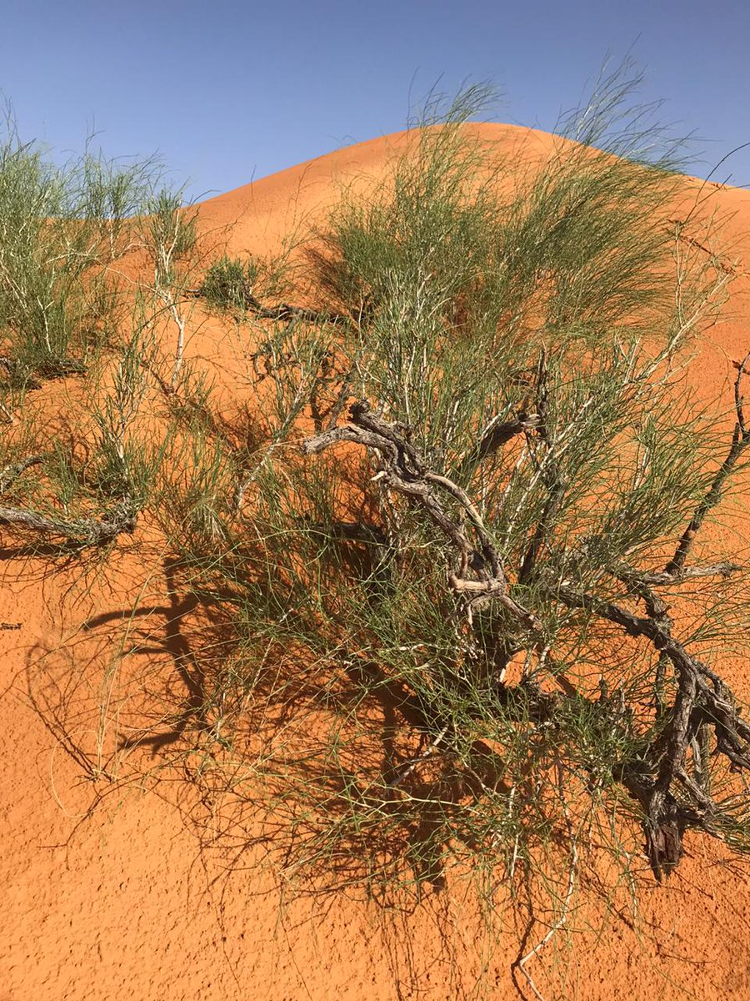
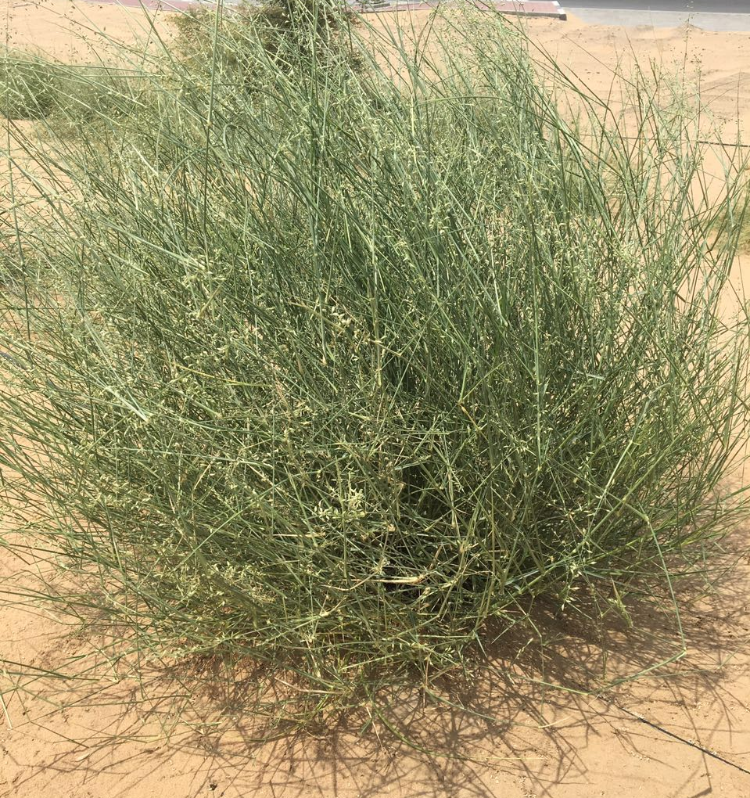
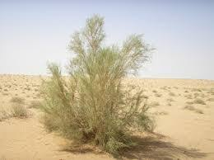
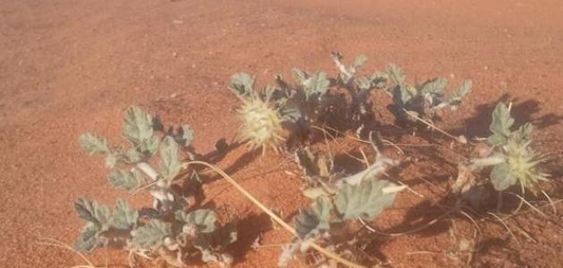
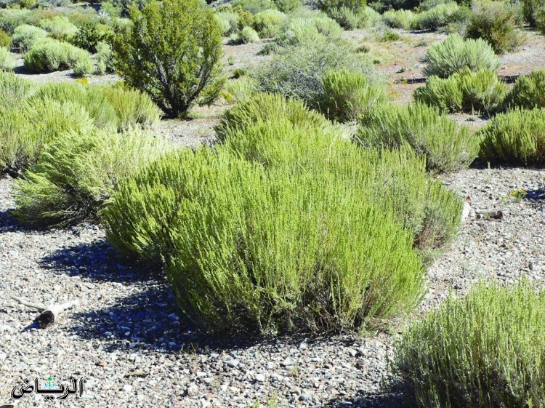
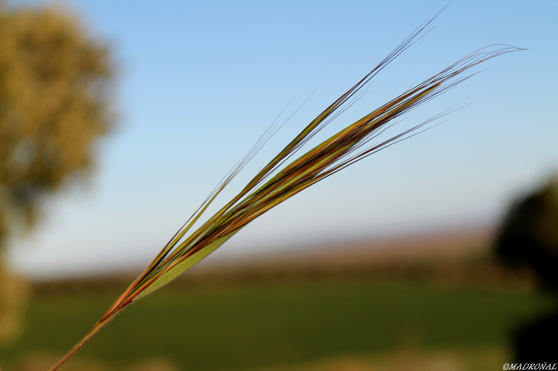
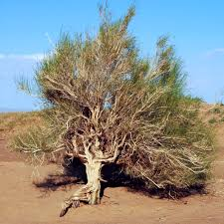
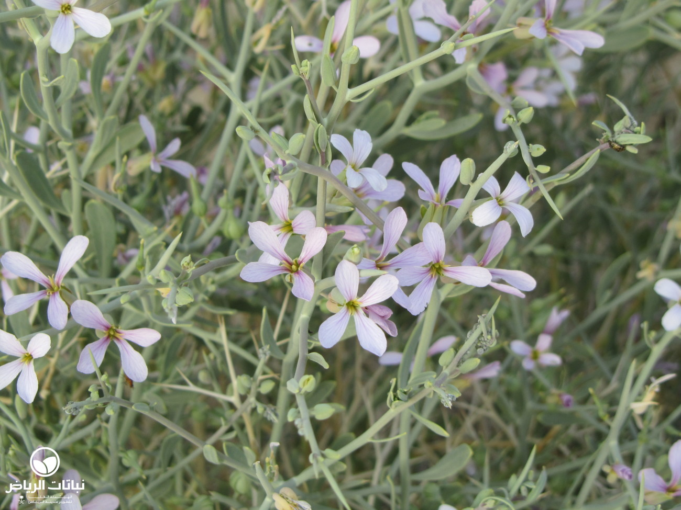
نظراً لقسوة المناخ نجد أن الصحراء العربية فقيرة بالنباتات .
ـ في المناطق الوسطى من الجزيرة العربية ذات الترب الرملية الحمراء تتميز بوجود الأنواع المعمرة .
مثل : شجر الأرطى ،شجر الثمام ، السعدان ، أشجار الغضا .
ـ أما على الرمال المتحركة فلا نجد أي نوع نباتي تقريباً .
ـ على الترب الحصوية . مثل : القتاد .
ـ على الترب الرملية – الطينية .
مثل : الصمعاء ، الشيح ، السِّلَّة ، الرمث ، العوسج ، البعيثران .

Slide 8
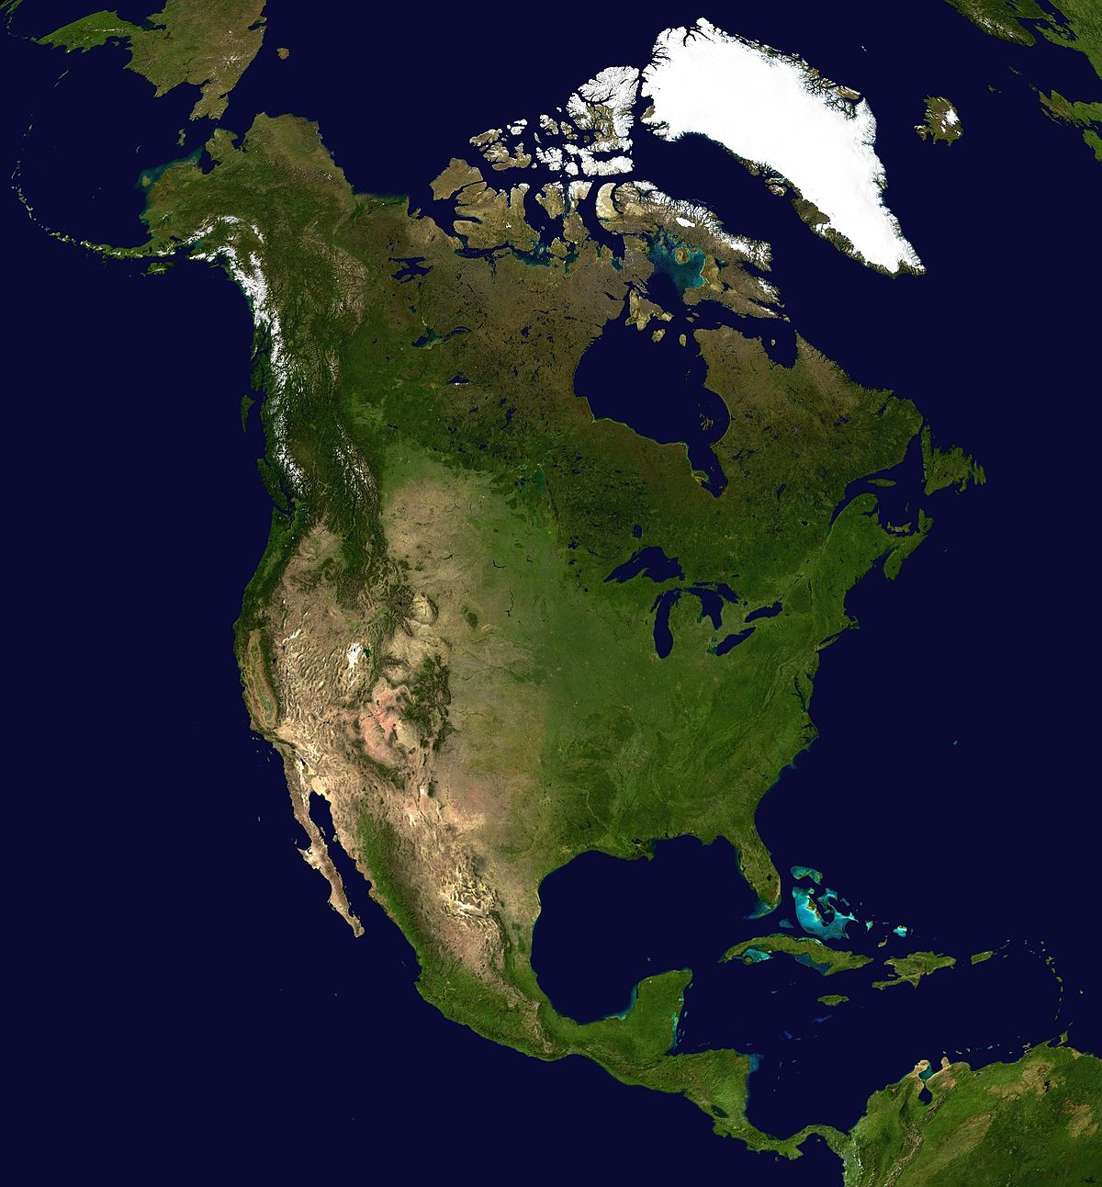
صحراء أمريكا الوسطى والشمالية
3-صحراء أمريكا الوسطى والشمالية
تتراوح كمية الأمطار فيها بين 120-250 مم لذلك نجد الغطاء النباتي فيها كثيف نسبياً .

Slide 9
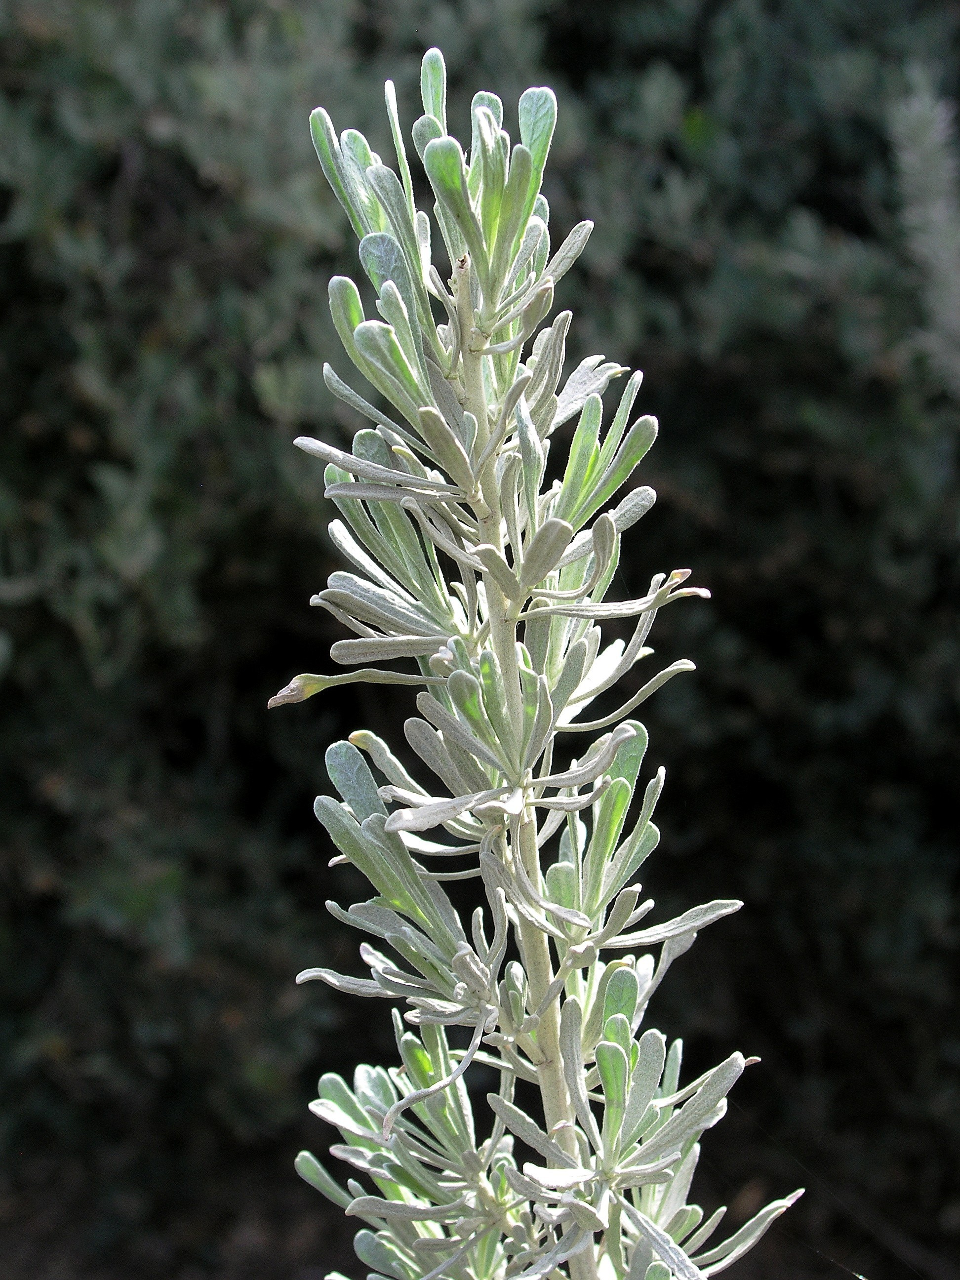
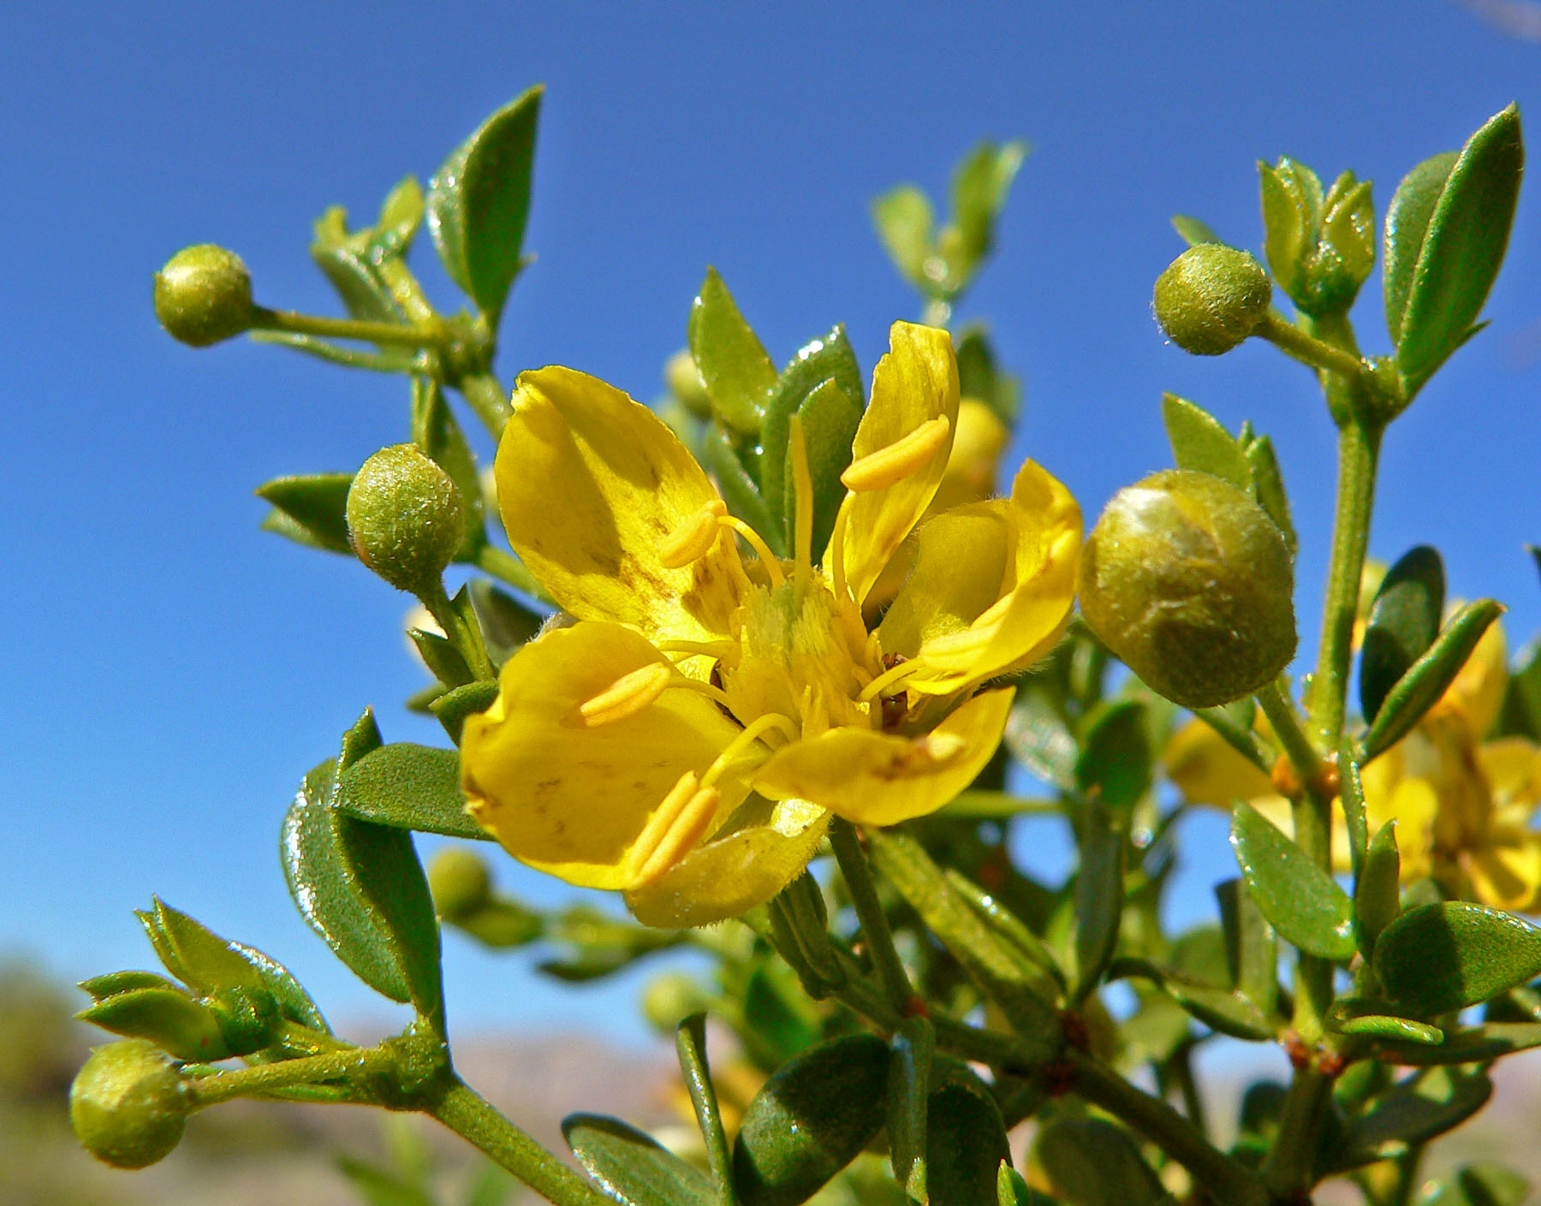
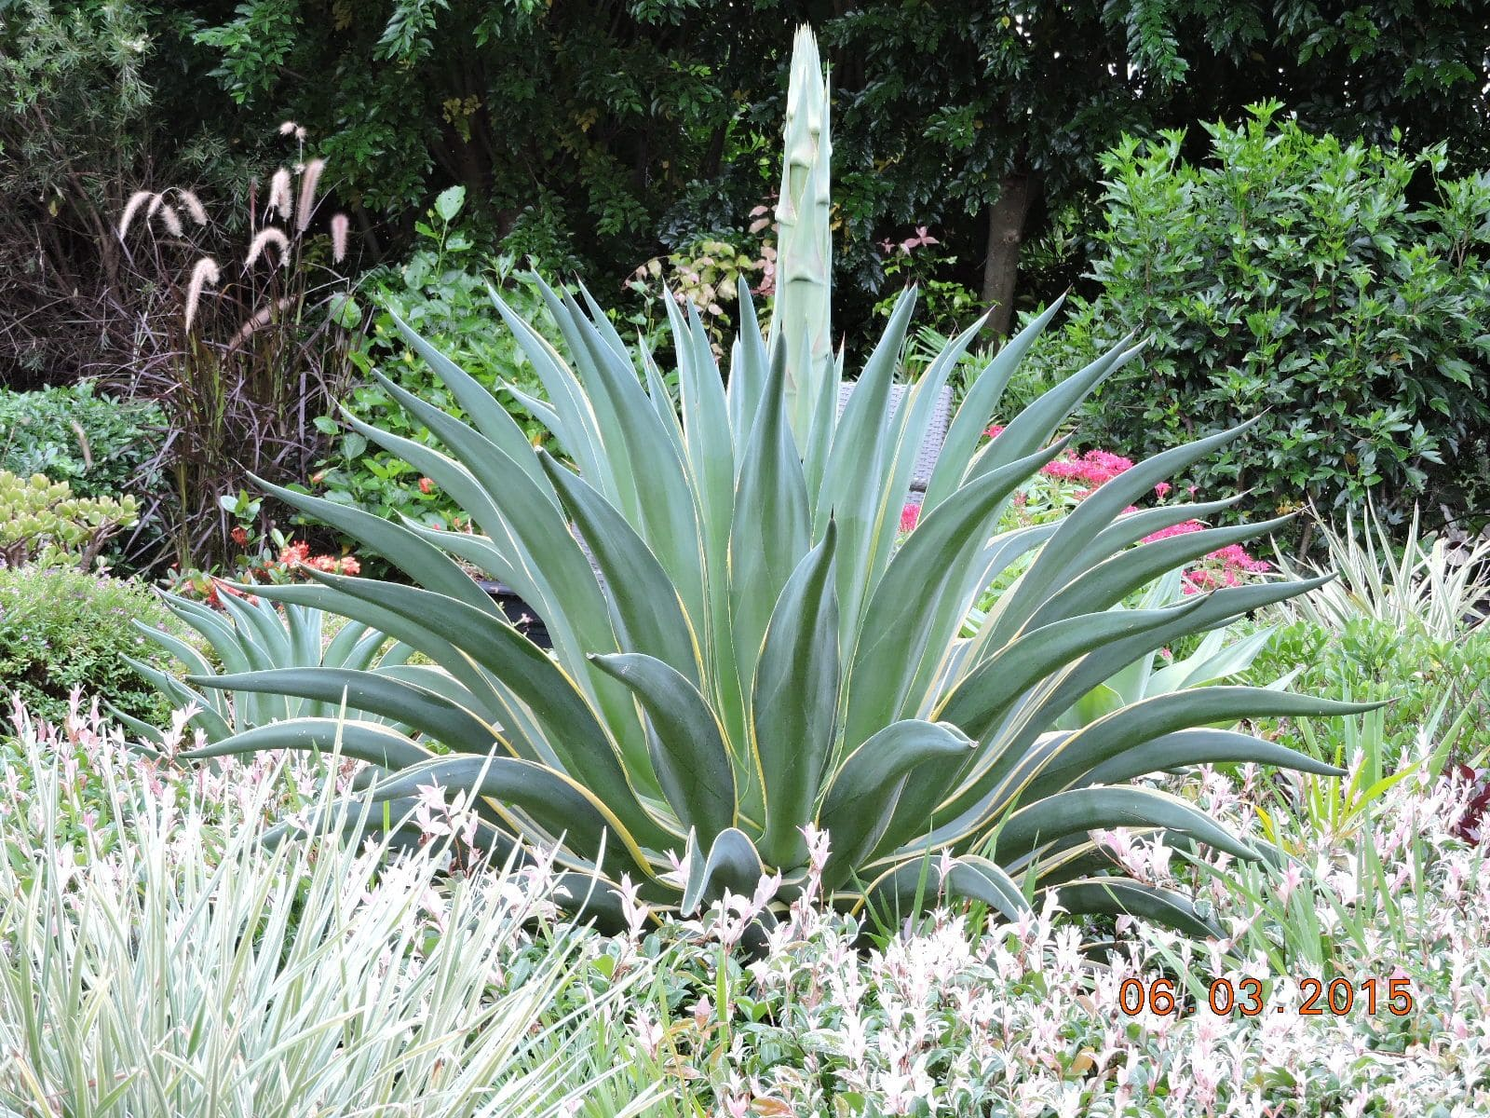
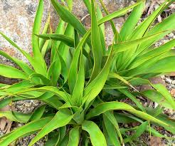
يسود فيها :
ـ نبات :
Artemisia tridentata * ( جنس الشيح)
Larrea tridentata * (حشيشة الشحم)
هي عبارة عن نبته (ارتفاعها 1.5 -1 م ) ذات أوراق صغيرة ومجموع جذري عميق كثير التفرع ويرافقها نبته أصغر منها هي : Franseria dumosa
ـ النباتات الحولية ، النباتات العصارية ، اليوكا .
ـ أما في قاعدة الجبال والمناطق المنخفضة حيث التربة رطبة نجد أن الغطاء النباتي له طبيعة أخرى .
مثل: شجرة prosopis ، السنط .
ـ أما على السفوح والمرتفعات حصوية التربة فتوجد :
النباتات العصارية مثل : الاجاف ، اليوكا ، الصبار .

Slide 10
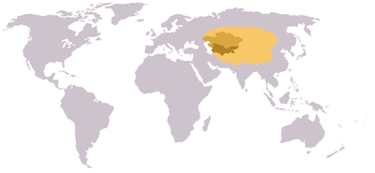
صحراء آسيا الوسطى
4-صحراء آسيا الوسطى
تتميز باختلاف مناخها حيث تقسم إلى :
ـ شمالية (جنوب كازاخستان ) : تسقط فيها الامطار على مدار السنة تقريباً .
ـ جنوبية : تسقط فيها الأمطار في الشتاء والربيع .
حسب طبيعة التربة تقسم هذه الصحاري إلى :
ـ صحاري طينية .
ـ صحاري رملية.
ـ صحاري ملحية.

Slide 11
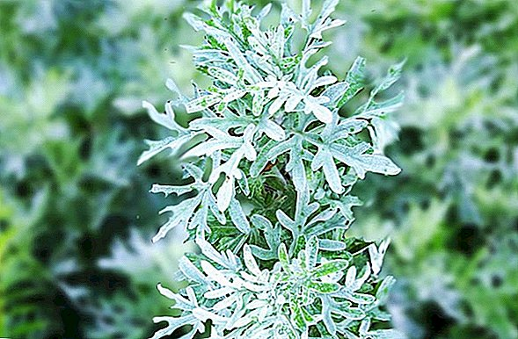
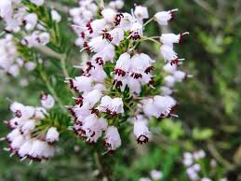
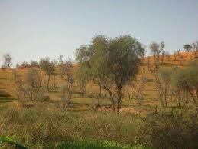
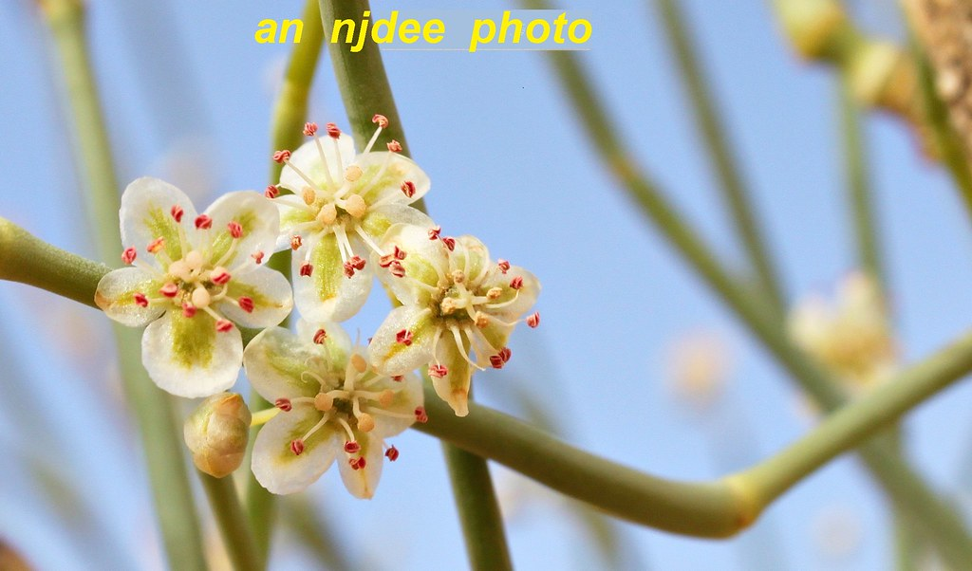
تتميز الصحاري الطينية بانتشار :
ـ الشيح ـ أنواع الفصيلة السرمقية .مثل : العجرم ، الغضا
ـ الأعشاب الحولية ـ الأعشاب المعمّرة .
ونجد في الصحاري الملحية ، التي تنتشر على ضفاف نهري أموداربا وسيرداريا 0 جيحون وسيحون ) وفي المناطق المنخفضة :
ـ النباتات الملحية ، وقسم من هذه النباتات عصاري .
ـ أنواع مفرزة للأملاح والتي تشكل بعد جفافها بلورات ملحية على سطح الأوراق . مثل : الطرفة . وتوجد بعض المناطق التي لا تحوي أي نوع نباتي وذلك لارتفاع ملوحة التربة .
ـ وتشكل الصحاري الرملية القسم الأكبر من صحارى آسيا الوسطى
وهي ذات غطاء نباتي أكثر كثافة من بقية الصحارى الأخرى ويعود هذ إلى أن التربة الرملية تمتص كل المياه التي تسقط عليها ، كما أن الخاصية الشعرية عندها ضعيفة ولهذا لا تجف إلى أعماق كبيرة ، كما أن البخار الموجود بين حبيبات الرمل يمكن أن يتكثف ليلاً عندما تنخفض درجة حرارة التربة ويؤدي لزيادة الرطوبة .
مثل : النباتات العشبية ، الأرطى، الطرفة ، الغضا .

